Slide 1
Resultados de la semana en curso y programación de la semana 47 de 2016 V1
18/11/2016
1
1
Notes:
1

Slide 2
Resultados de la semana en curso:
Comentarios generales
18/11/2016
2
2

Slide 3
Resumen semana actual N° 46
El despacho durante la semana ha sido en su mayoría con recursos renovables, aunque se han despachado motores por potencia y por prueba.
Se logró mantener la cota de Terra en 81 m. A la fecha no se han podido terminar los relevamientos fotográficos debido a las condiciones climáticas.
Salto Grande cerro vertederos el lunes.
Terra y Baygorria han vertido durante toda la presente semana.
Se han estado realizando ofertas de excedentes durante la semana a Argentina las cuales no fueron tomadas.

Slide 4
Perspectivas para la semana 47
A la fecha no hay previsiones de precipitaciones de relevancia para la semana entrante.
Se estima que entre viernes y sábado finalice el relevamiento aéreo luego de lo cual se volverá rápidamente a la cota 80 m.
La energía proveniente del río Negro a pleno sumado a los aportes de SG y la ERNC determina que la semana entrante se declare con riesgo de vertimiento del SIN.
Se estima que Salto Grande deba abrir vertederos nuevamente debido a que Uruguay no podrá tomar para su demanda la cuota parte necesaria, por más que los aportes previstos no impliquen el vertido en dicha central.
A la fecha se cuenta con aproximadamente 20 GWh de desvíos operativos en Salto Grande los que deberán contabilizarse cuando se cierren vertederos en forma definitiva.

Slide 5
Modelos
Las modelos no aportan información relevante para la programación de la semana de interés.
Modelos
Las modelos no aportan información relevante para la programación de la semana de interés.
Despacho propuesto
En vista de la situación anterior se declara riesgo de vertimiento (ofertando excedentes) para todo el sistema y el despacho propuesto es el siguiente:
Auto despachados

Slide 6
DESPACHO PROPUESTO
En vista de la situación anterior se declara riesgo de vertimiento (ofertando excedentes) para todo el sistema y el despacho propuesto es el siguiente (cabe recordar que para la realización del relevamiento fotográfico se generara con Terra para mantener la cota en 81 m):
Auto despachados
Río Negro hasta pleno
Salto Grande cierra demanda

Slide 7
Resultados de la semana en curso:
Comparación ejecutado-programado
.
18/11/2016
7
7

Slide 8
Datos globales semanales (jueves)

Slide 9
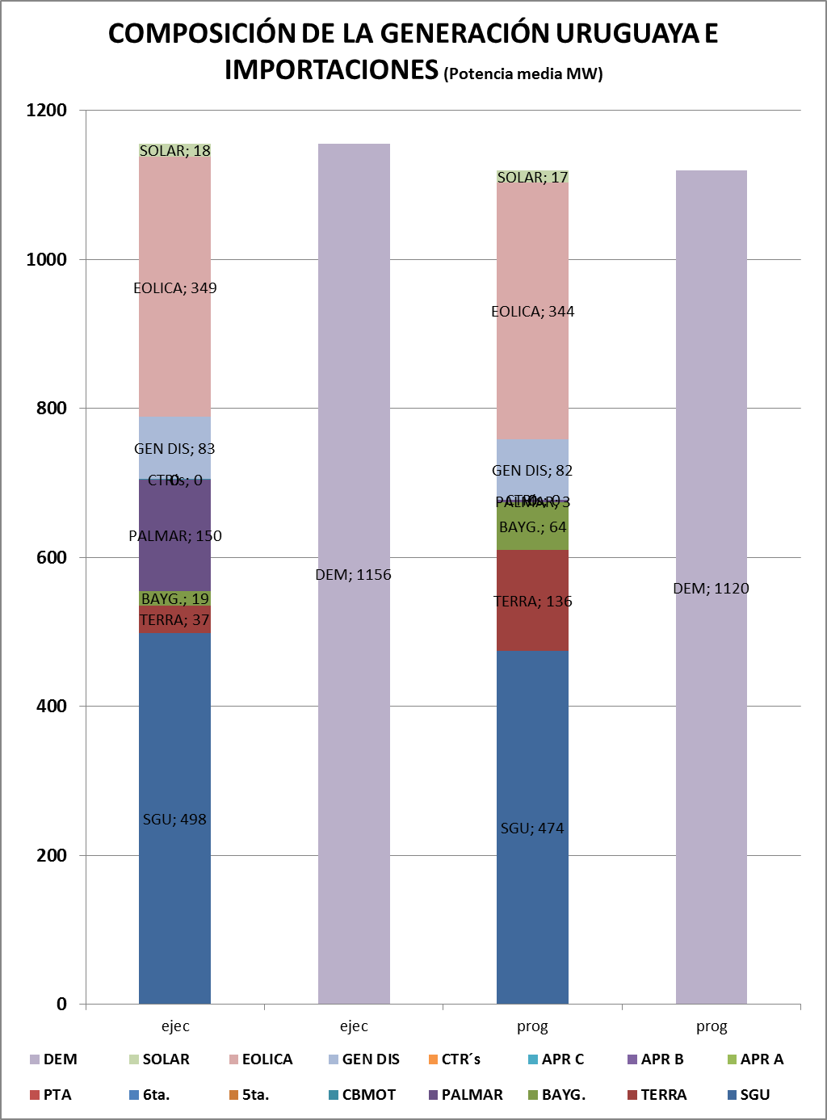
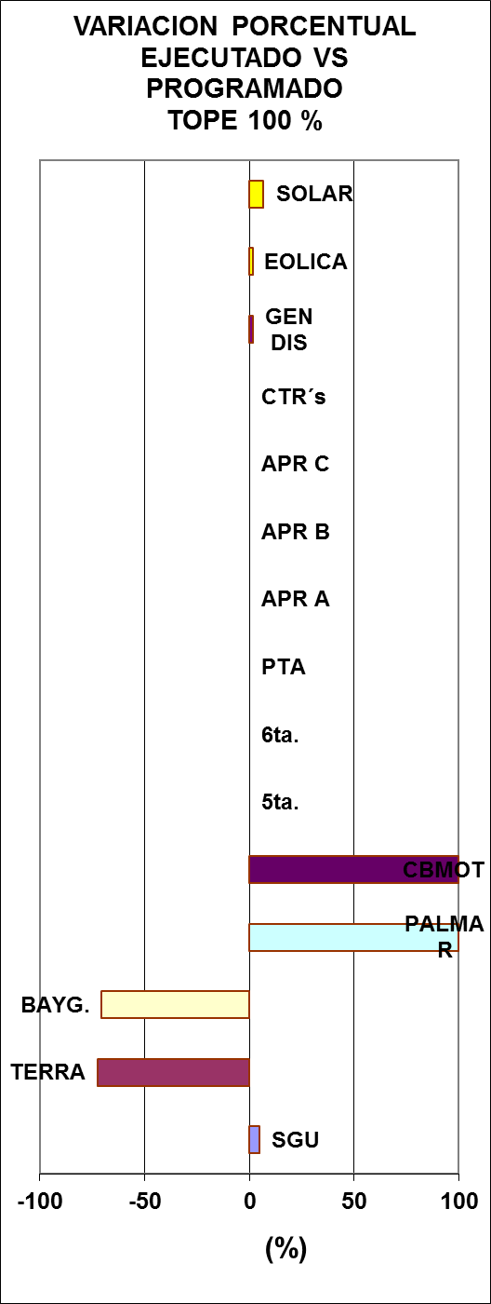
Datos globales semanales (jueves) Comparación previsto-ejecutado producción

Slide 10
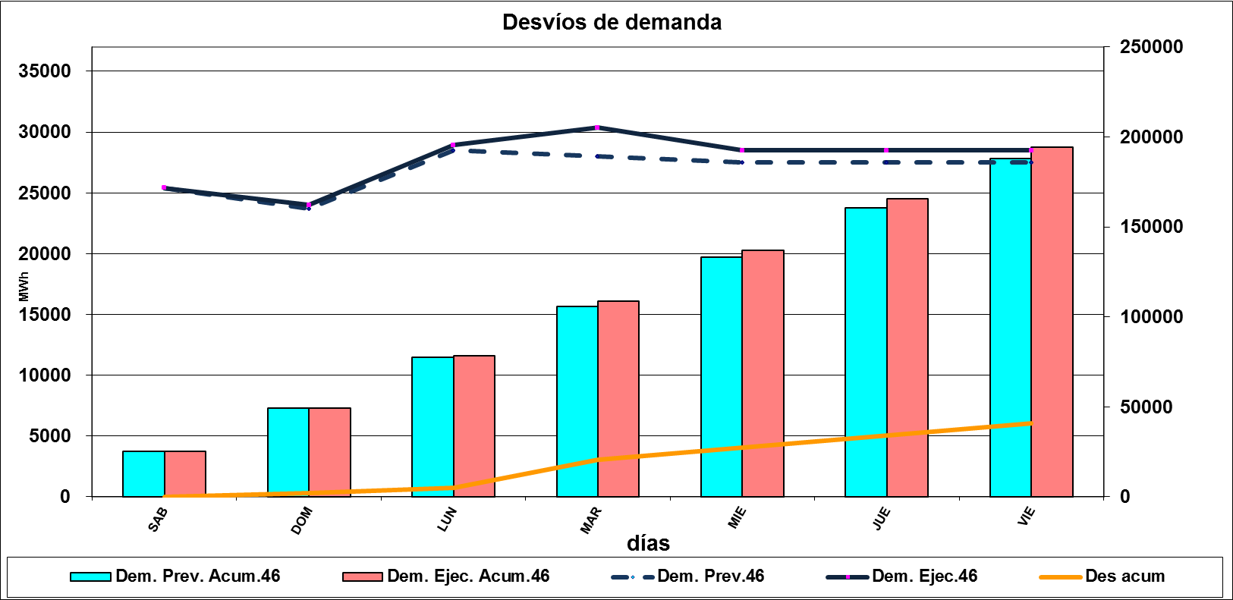
Evolución de la demanda

Slide 11
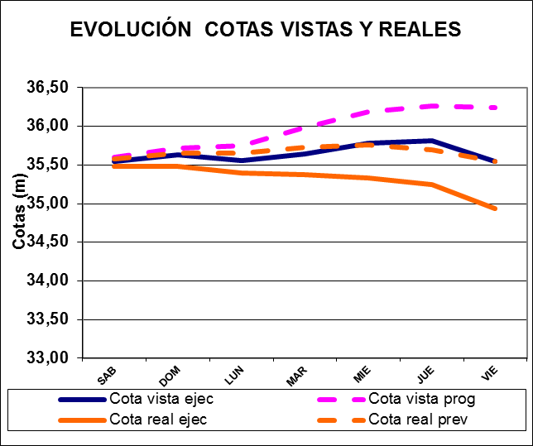
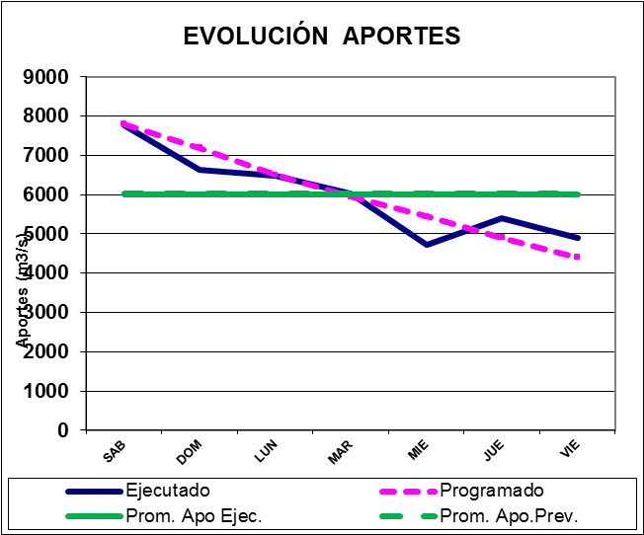
COMPARATIVO DE APORTES DE CENTRALES HIDRAULICAS
SALTO GRANDE

Slide 12
RIO NEGRO

Slide 13
Previsión aportes Salto Grande (Fuente CTM, jueves)

Slide 14
Semana próxima
18/11/2016
14
14

Slide 15
Previsiones de generación eólica fecha 17/11 (jueves)

Slide 16
Previsiones de generación eólica fecha 11/11 (viernes)

Slide 17
Previsión temperaturas (Accuweather, viernes)

Slide 18
Precipitaciones previstas para los próximos días, Fuente INMET (actualizado viernes)

Slide 19
Previsión precipitaciones acumuladas INMET y CPTEC (viernes)

Slide 20
Programación semanal
2016-47
18/11/2016
20
20
Notes:
20

Slide 21
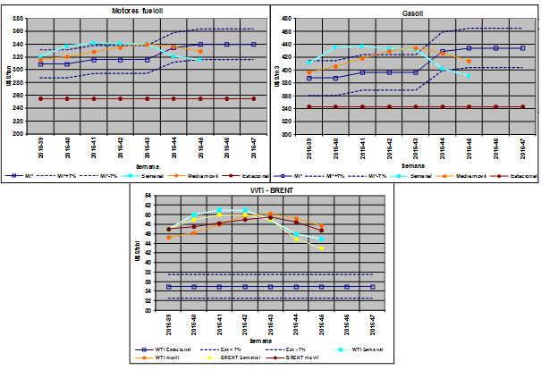
COSTO GENERACIÓN TÉRMICA

Slide 22
MODELOS

Slide 23
SimSEE libre S/E

Slide 25
Ídem anterior pero C/E

Slide 27
Programa de generación de la semana 47/16:
18/11/2016
27
27

Slide 28
Programa semanal (viernes)

Slide 29
Datos energéticos diarios

Slide 30
Datos hidráulicos diarios

